Slide 1
Challenge mathématique 2024 – 2025
Manche 3 – Niveau 2B (problème 1 jour 3)
Chez le fleuriste
Après ces achats,
combien d’argent
reste-t-il dans le
portemonnaie ?
17€
24€
24€
Mission mathématiques 68

Slide 2
Challenge mathématique 2024 – 2025
Manche 3 – Niveau 2B (problème 2 jour 3)
Les rangées de salades :
Dans le jardin, il y a 72 salades.
Sur chaque rangée, il y a le
même nombre de salades.
Combien a-t-on planté de
rangées de salades ?
Mission mathématiques 68

Slide 3
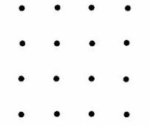
Challenge mathématique 2024 – 2025
Manche 3 – Niveau 2B
Les carrés
Relie des points pour former un carré.
Trouve tous les carrés possibles.
Bonus n°1 : problème atypique
Mission mathématiques 68

Slide 4
Challenge mathématique 2024 – 2025
Manche 3 – Niveau 2B
Bonus n°2 : production d’énoncé
Mission mathématiques 68

